Slide 1
OPTIMIZACIÓN DE LA TRAYECTORIA DE UN BUQUE PETROLERO ACCIDENTADO EN MAR ABIERTO PARA MINIMIZAR LA CONTAMINACIÓN COSTERA.
UNIVERSIDAD COMPLUTENSE DE MADRID.
FACULTAD DE CIENCIAS MATEMÁTICAS.
UNIVERSIDAD POLITÉCNICA DE MADRID.
ESCUELA TÉCNICA SUPERIOR DE INGENIEROS DE TELECOMUNICACIÓN.
MÁSTER EN TRATAMIENTO ESTADÍSTICO COMPUTACIONAL DE LA INFORMACIÓN.
A. Marta Gabaldón Pérez. Madrid 2017

Slide 2
CONTENIDOS.
Descripción del problema.
GOP y HGMA.
Experimentos numéricos y resultados.
Conclusiones y perspectivas.
Bibliografía.

Slide 3
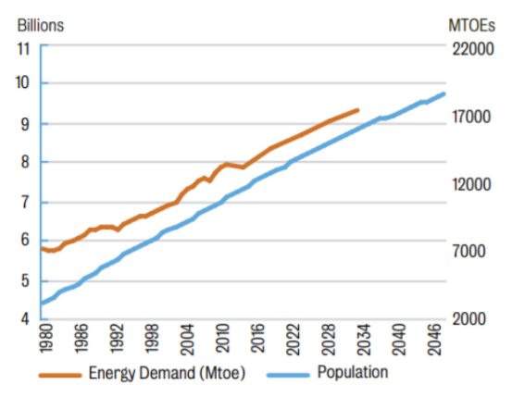
1. DESCRIPCIÓN DEL PROBLEMA.
1.1. Historia Moderna.
1859 marca el inicio de la historia moderna del petróleo (George Bissell, Jonathan Eveleth y James Townsend).
Petróleo utilizado como materia prima para la elaboración de gran cantidad de productos cotidianos como gasóleo, asfalto, envases, aceites…
El incremento de la población mundial presenta una relación directa con el aumento del uso del petróleo.

Slide 4
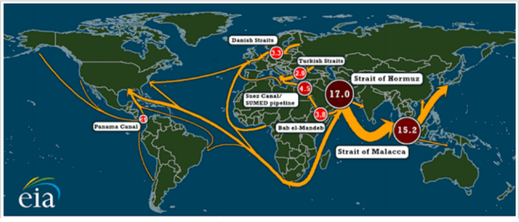
DESCRIPCIÓN DEL PROBLEMA.
Historia Moderna.
Transporte del crudo desde los yacimientos existentes a todas partes del mundo para el beneficio general: oleoductos, poliductos, camiones cisterna, buques tanque…
Estadísticas del año 2013 afirman que un 63 % del transporte del crudo se realiza por vía marítima atravesando cuellos de botella.

Slide 5
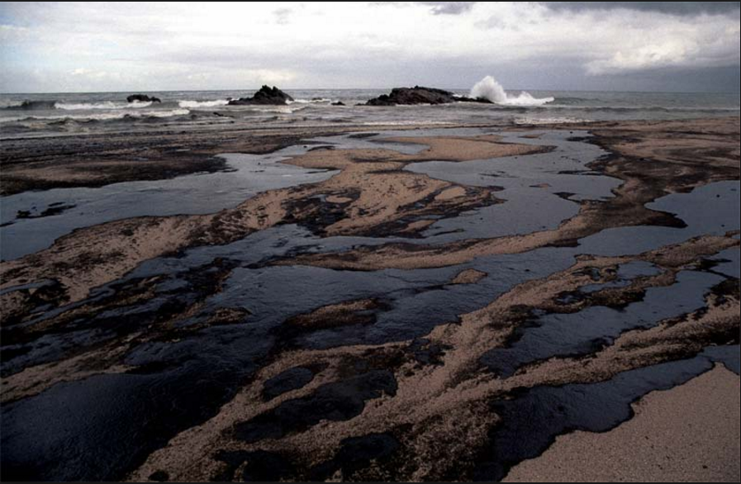
DESCRIPCIÓN DEL PROBLEMA.
Historia Moderna.
Desastres naturales debidos a accidentes en el transporte del crudo por vía marítima.
PRESTIGE (Galicia, España 2002)
1. 10 millones de galones (63 miltoneladas) vertidos al mar;
2.600 Km de costa española contaminados;
Afectadas las costas de Francia y Portugal;
“Efecto letal sobre las aves y todos aquellos organismos que entraron en contacto con el fuel, afectando también a la reproducción de las especies. ”
(Victoriano Urgorri, director de la Estación de Biología Marina de El Ferrol)

Slide 6
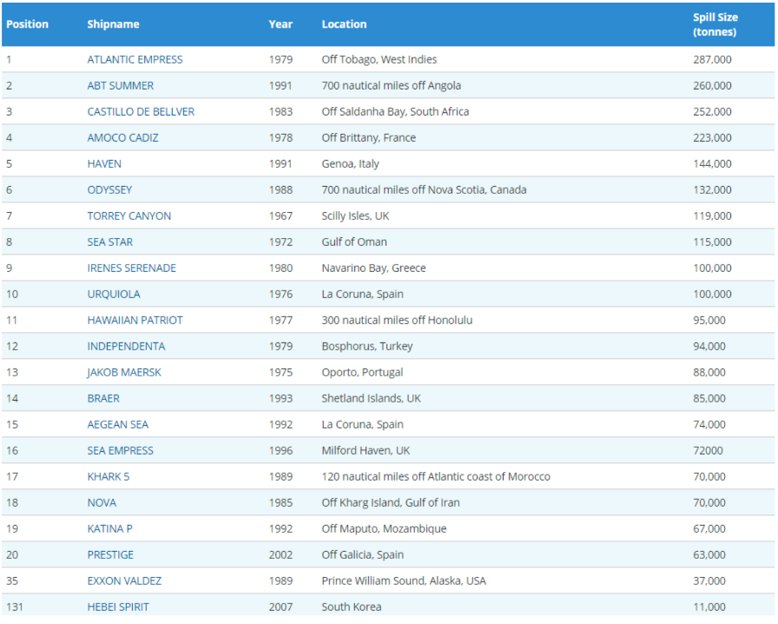
DESCRIPCIÓN DEL PROBLEMA.
Historia Moderna.
20 mayores vertidos de crudo al mar (1967-2007)

Slide 7
DESCRIPCIÓN DEL PROBLEMA.
Objetivo principal: minimizar la contaminación costera producida por el vertido de crudo en mar abierto.

Slide 8
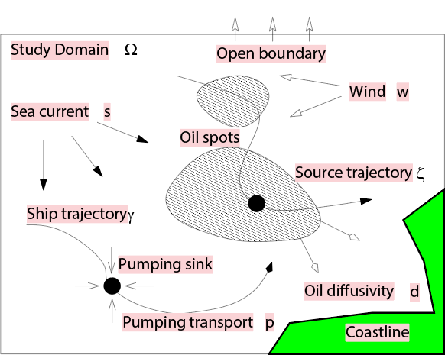
1. DESCRIPCIÓN DEL PROBLEMA.
1.2. Modelo Matemático.

Slide 9
DESCRIPCIÓN DEL PROBLEMA.
Modelo Matemático.
Parámetros del modelo:
Ω: dominio de simulación o dominio computacional;
c(x, t): concentración superficial del crudo (cantidad de crudo por área de superficie);
ϒ: trayectoria recorrida, en línea recta, por el barco contaminante;
d = $\left[\begin{matrix}d1 & 0 \\ 0 & d2\end{matrix}\right]$ con $d_{1} y{ d}_{2}$ coeficientes de difusión en las direcciones oeste-este y norte-sur;
$c_{ref}$: concentración de referencia del petróleo;
L=$\sqrt{{(x_{max} − x_{min} )}^{2}+{(y_{max} − y_{min} )}^{2}}$ es el tamaño característico de la región Ω;
B(a,b): bola cuyo centro es a y de radio b
$χ_{B(a,b) }(x)$ = $\left\{\begin{aligned}0 si x en Ω\backslash B(a,b) \\ 1 si x en B(a,b)\end{aligned}\right.$

Slide 10
DESCRIPCIÓN DEL PROBLEMA.
Modelo Matemático.
Suposiciones del modelo:
Ω se considera lo suficientemente grande como para que el petróleo no escape de dicha región en el periodo de estudio;
Densidad de petróleo vertido es menor que la del agua del mar, por lo que este flota;
Espesor de la capa de crudo es una constante conocida h. Depende del color del crudo en el agua;
Evolución de c gobernada por una fuente circular de contaminación con radio $R_{s},$la cual vierte al mar una cantidad de petróleo S(t);
El término de difusión está controlado para subsanar el problema de propagación a velocidad infinita.

Slide 11
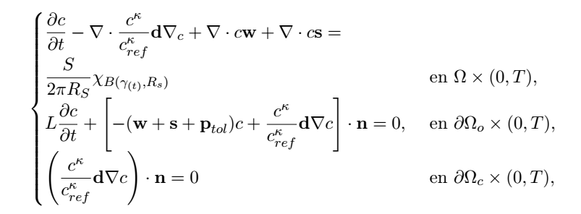
DESCRIPCIÓN DEL PROBLEMA.
Modelo Matemático.
(1)
(2)
(3)
(1) Ec. movimiento del petróleo en el mar;
(2) Petróleo que queda en el mar (movimiento);
(3) Petróleo que alcanza la costa (estático).

Slide 12
DESCRIPCIÓN DEL PROBLEMA.
Modelo Matemático.
(1) Ec. movimiento del petróleo en el mar.
Tasa de difusión del petróleo
Movimiento producido por el viento (w)
Movimiento producido por corrientes marítimas (s)
Término contaminante o fuente

Slide 13
DESCRIPCIÓN DEL PROBLEMA.
Modelo Matemático.
(2) Ec. petróleo que queda en el mar.
donde ${δ\text{Ω}}_{o}$ es el límite de Ω con el mar;
(3) Ec. petróleo que llega a la costa.
donde ${δ\text{Ω}}_{c}$ es el límite de Ω con la costa;

Slide 14
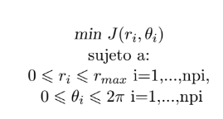
1. DESCRIPCIÓN DEL PROBLEMA.
1.3. Problema de Optimización.
Encontrar la trayectoria óptima del buque accidentado con el objetivo de minimizar la contaminación el a costa.
donde:
1.
función objetivo en coordenadas polares;
2.
son las variables de optimización discretas
3.
es la región factible;
4.
${np}_{i}$ número de puntos de interpolación para suavizar la trayectoria.

Slide 15
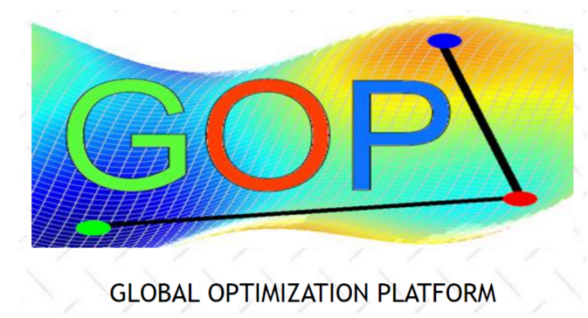
2. GOP Y HGMA.
2.1. Programa GOP.
Software de optimización;
Reagrupa métodos como gradientes descendete, algoritmos genéticos híbridos, Compressed Row Storage…
Algoritmo semi-determinístico para mejorar las soluciones iniciales de las que se parte;
Benjamín Ivorra, Bijan Mohammadi, Ángel Manuel Ramos, grupo MOMAT (Universidad Complutense de Madrid. )

Slide 16
2. ALGORTIMOS GENÉTICOS (AG).
2.2. Características AG.
Ideados en 1970 por Jonh Henrry Holand: procesos de supervivencia y adaptación de los seres vivos;
Método metaheurístico iterativo de búsqueda evolutiva los cuales: exploración global del espacio de diseño y búsqueda de solución óptima del problema;
Idea general AG: seleccionar individuos de la población inicial/actual (padres, $N_{pi}$) cuya información se cruza para producir una población de descendencia con mejores “características” (hijos, $N_{di}$).
No se conoce la calidad exacta de la solución;
Individuos = soluciones factibles
$N_{pi}$ = $N_{di}$ Ɐ i

Slide 17
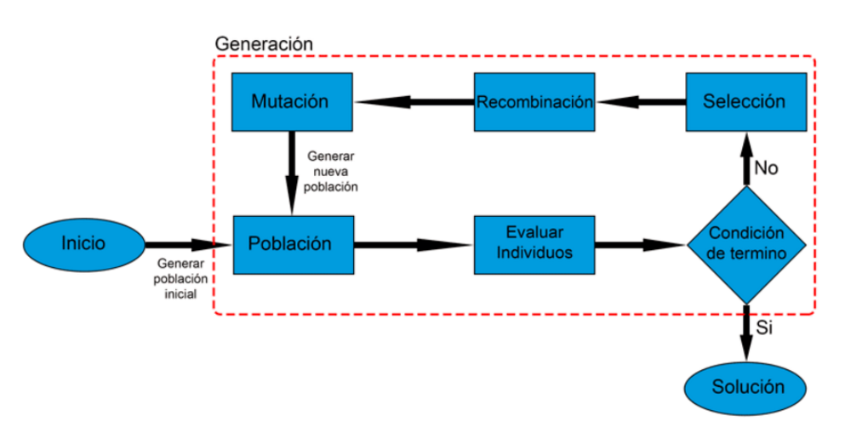
2. ALGORTIMOS GENÉTICOS (AG).
2.3. Proceso AG.

Slide 18
2. ALGORITMOS GENÉTICOS (AG).
Proceso AG.
Paso 1. Generación de la población inicial.
Mediante una selección aleatoria del conjunto de individuos que constituyen soluciones factibles la problema;
Mediante soluciones previamente obtenidas/conocidas.
Paso 2. Selección de padres.
NO SIEMPRE SE SELECCIONAN LOS INDIVIDUOS DE LA POBLACIÓN INICIAL/ACTUAL CON MEJORES CARACTERÍSTICAS;
Selección proporcional, selección determinista, normalización, clasificación…

Slide 19
2. ALGORITMOS GENÉTICOS (AG).
Proceso AG.
Paso 3. Cruce.
Combinar información de los diferentes individuos;
Características más interesantes de estos queden reunidas en uno nuevo;
Cruce uniforme: genes comunes de padres pasan a los hijos, el resto al azar;
Cruce de un punto: genes de los padres divididos al azar en un punto y se intercambian;
Cruce múltiples puntos: múltiples puntos aleatorios.
Paso 4. Elitismo.
Selección de individuos que pasan intactos de una generación a otra;
Suelen elegir los individuos más aptos de cada población

Slide 20
2. ALGORITMOS GENÉTICOS (AG).
Proceso AG.
Paso 5. Mutación.
Explora características que, quizá, no se hayan considerado previamente;
Introduce, con probabilidad $p_{m},$nuevas características entre los individuos de la población;
$p_{m}$ → 0: características eliminadas en pasos anteriores perdidas;
$p_{m}$ → 1: se pueden perder características adecuadas para la solución;
2.4. HGMA.
Ejecución sucesiva del AG, cuya población inicial es mejorada recursivamente;
$N_{g}$ generaciones a partir de la población inicial aleatoria;
Se toman los mejores individuos de cada generación y estos conforman una población inicial mejorada para la siguiente ejecución.

Slide 21
2. ALGORTIMOS GENÉTICOS (AG).
2.4. Benchmarking con AG.
Benchmarking anglicismo referido a la evaluación comparativa;
Justificación del uso de AG en lugar de otras técnicas de optimización tales como: Steepest Ascent, Adaptative Simulated Annealing, Generalized Reduced Gradient…
Se mide la eficiencia de cada algoritmo según: número de evaluaciones requeridas para alcanzar la convergencia al valor óptimo de la f.o. y según la calidad de la solución obtenida.
Adecuación de estos algoritmos basada en un conjunto de problemas comunes (multimodalidad, restricciones, variables mixtas…);
Conclusiones: los AG
1. exploran más eficientemente la superficie de respuesta, sobre todo si ésta es de tercer orden.
2. Resultan más fiables, robustos y eficientes para superficies de respuesta multimodal.
3. Ofrecen una alternativa a los métodos de gradiente convencionales.

Slide 22
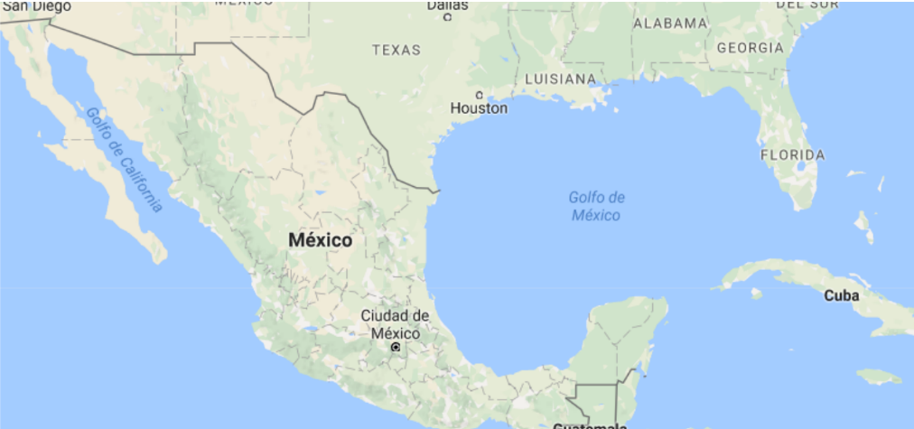
3. EXPERIMENTOS NUMÉRICOS.
Datos del año 2010 referentes al Golfo de México;
Clima tropical: estación de lluvias, estación de huracanes y estación seca;
Petróleo como bien comercial -> plataformas de prospección petrolífera y refinerías -> vertidos accidentales;

Slide 23
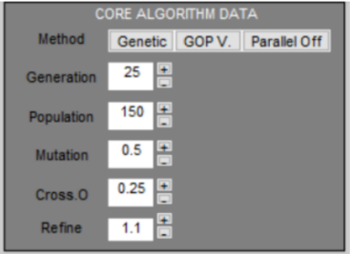
3. EXPERIMENTOS NUMÉRICOS.
3.1. Parámetros de optimización.
Ω ᴄ [-97, -92] x [17.5, 21] (sistema de coordenadas longitud-latitud);
w y s estimados a partir de un histórico de datos. Fuente: Mercator Ocean;
Coeficiente de difusión d= 0’5 (${m.s}^{−1}$)
3.2. Parámetros GOP.

Slide 24
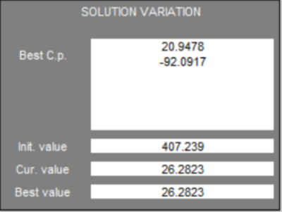
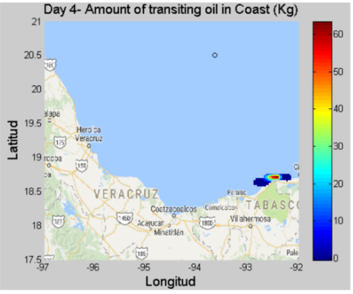
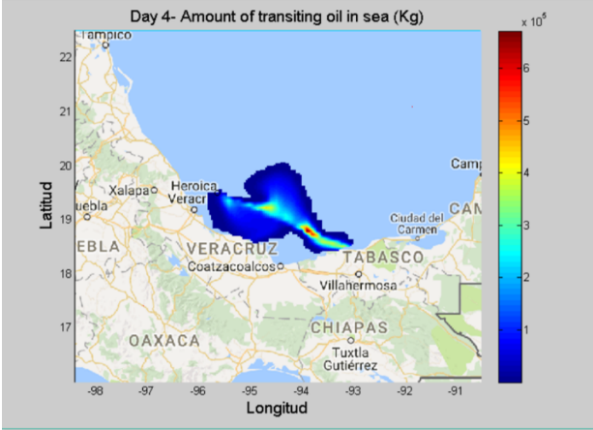
3. EXPERIMENTOS NUMÉRICOS.
1. 26 de febrero de 2010 (estación seca).
108.971 ${Km}^{2}$ de costa contaminados;
407.239 barriles en la costa inicialmente -> 26.2823 barriles en la costa post-optimización;
La contaminación costera se reduce un 93,54% respecto de su valor inicial

Slide 25
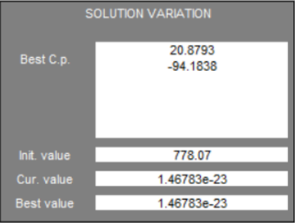
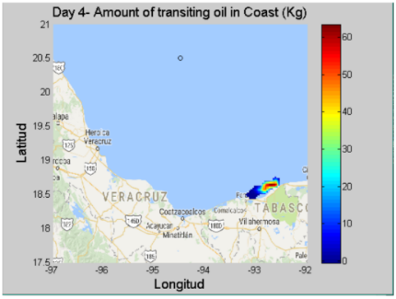
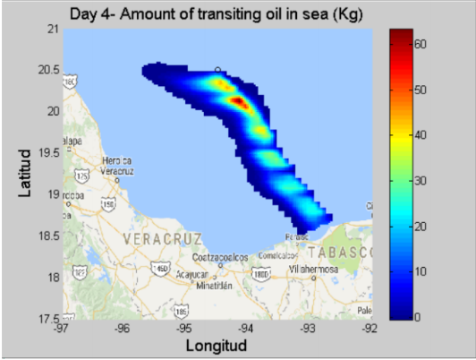
3. EXPERIMENTOS NUMÉRICOS.
2. 22 de junio de 2010 (estación de lluvias).
110.298 ${Km}^{2}$ de costa contaminados;
778.07 barriles en la costa inicialmente -> 1.46783e-23 barriles en la costa post-optimización;
Contaminación costera casi nula.

Slide 26
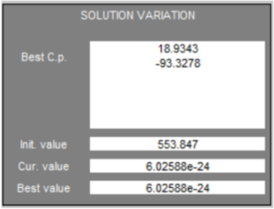
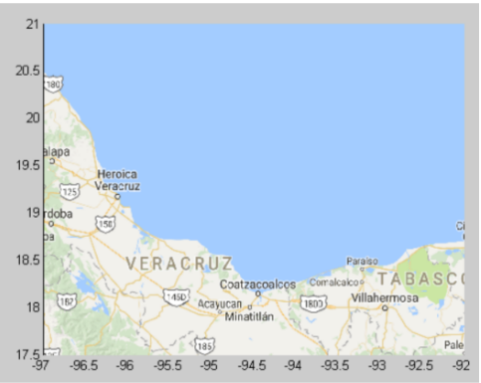
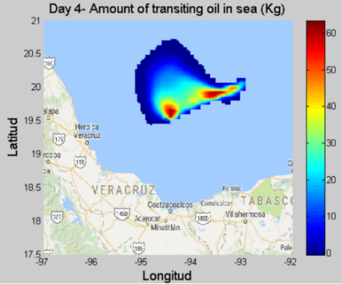
3. EXPERIMENTOS NUMÉRICOS.
3. 22 de junio de 2010 (estación de lluvias).
553.847 barriles en la costa inicialmente -> 6.02588e-24 barriles en la costa post-optimización;
Contaminación costera casi nula.

Slide 27
4. CONCLUSIONES Y PERSPECTIVAS.
Motivación: accidentes de buques petroleros provocan catástrofes naturales;
Puesto que la función objetivo posee una forma compleja se determina el uso de técnicas metaheurísticas, más apropiadas debido a su procedimiento de búsqueda;
Los resultados obtenidos mediante el uso de HGMA otorgan valores de la función objetivo muy interesantes para el proyecto en cuestión;
Mediante el uso de dichos algoritmos y el software GOP, los experimentos se llevaron a cabo sin alto coste de tiempo computacional, obteniendo, sin embargo, soluciones muy satisfactorias.
Se propone incluir más de un único punto de inicio de la fuente contaminante con el objetivo de mejorar los resultados.

Slide 28
5. BIBLIOGRAFÍA.
Benjamin Ivorra, Bijan Mohammadi, Angel Manuel Ramos del Olmo. “Global Optimization Platform. User Guide. Ver. 15.12.11”.
S. Gomez, B. Ivorra, R. Glowinski, A. M. Ramos. “Modeling the Optimal Trajectory of a Skimmer Ship to Clean Oil Spills in the Open Sea”.
S. Gomez, B. Ivorra, R. Glowinski, A. M. Ramos. “Optimization of a Pumping ship Trajectory to Clean Oil Contamination in the Open Sea”.
Hamdy A. Taha. “Investigaci ́on de Operaciones (Novena edici ́on)”.
José Ceferino Ortega. “Técnicas Heurísticas para Problemas de Diseño en Telecomunicaciones”.
N. Chase et al. “A Benchmark Study of Optimization Search Algorithms”.
Örgür Yeniay. “Comparative Study of Algorithms for Response Surface Optimization”.
Tushar Gulati et al. “Comparative Study of Response Surface Methodology, Artificial Neural Network and Genetic Algorithms for Optimization of Soybean Hydration”.
Jose A. Bolanos. “The Future of Oil: Between cooperation & competition”.
Alberto Cuellar para El Mundo.“Lo que queda del Prestige”.
ITOPF.“Oil Tanker Spill Statistics 2016”.
Elena G. Sevillano para El Pa ́ıs.“La Factura Impagada del Olev Naydenov”.
Leonardo R. M ́endez.“http://petroleomundo.blogspot.com.es/2015/05/63-de-la-produccion-mundial-de-petroleo.html”.

